Slide 1
সবাইকে ফুলেল শুভেচ্ছা

Slide 2
পরিচিতি
শিক্ষক পরিচিতি
এ,কে,আজাদ
প্রধান শিক্ষক
আটঘরিয়া সরঃপ্রাবি
সদর, হবিগঞ্জ
Notes:
সরক

Slide 3
পাঠ পরিচিতিঃ
শ্রেণিঃপঞ্চম।
বিষয়ঃবাংলাদেশ ও বিশ্বপরিচয়।
পাঠ শিরোনামঃআহসান মঞ্জিল।
পাঠ্যাংশঃবুড়িগঙ্গা……...নিদর্শন।

Slide 4
শিখনফল
১৫.২.১ : বাংলাদেশের ঐতিহাসিক নিদর্শন [ আহসান মঞ্জিল ]সম্পর্কে জানতে পারবে।

Slide 5
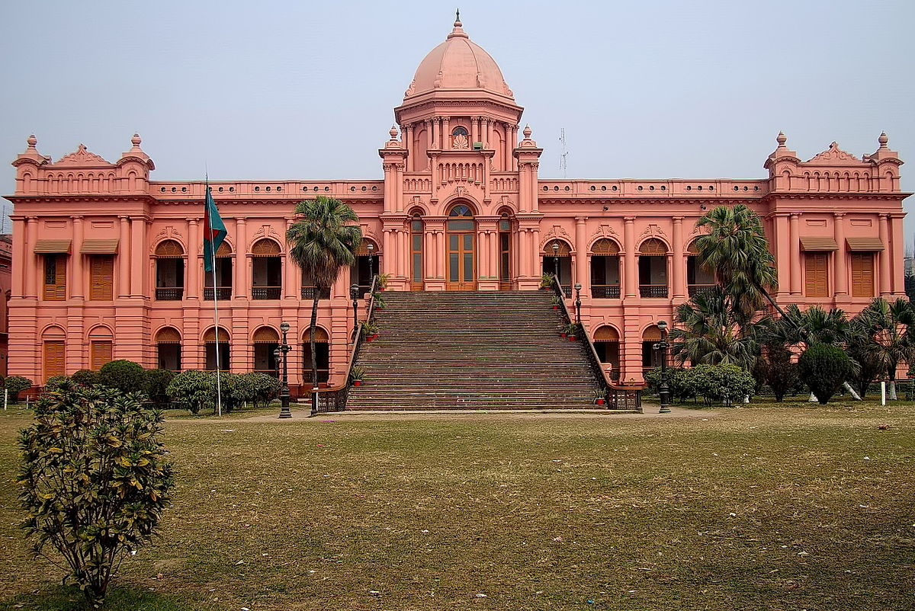
আজকের পাঠ
আহসান মঞ্জিল

Slide 6
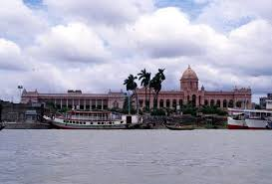
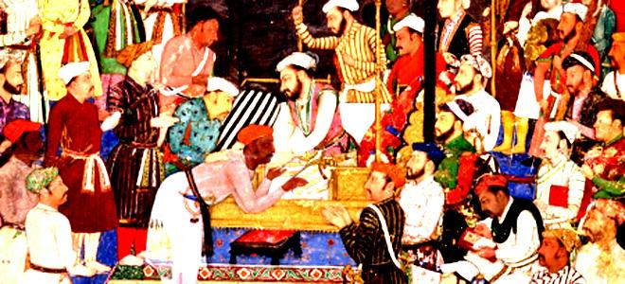
আহসান মঞ্জিল ছিল বুড়িগঙ্গা নদীর তীরে নির্মিত বাংলার নবাবদের রাজপ্রাসাদ।মোঘল আমলে জামালপুর পরগনার জমিদার শেখ এনায়েতুল্লাহ এই প্রাসাদটি নির্মান করেন।

Slide 7
১৮৩০ সালে খাজা আলিমুল্লাহ ফরাসিদের নিকট থেকে এটি ক্রয় করে রাজপ্রাসাদে পরিনত করেন।

Slide 8
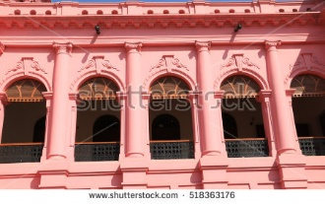
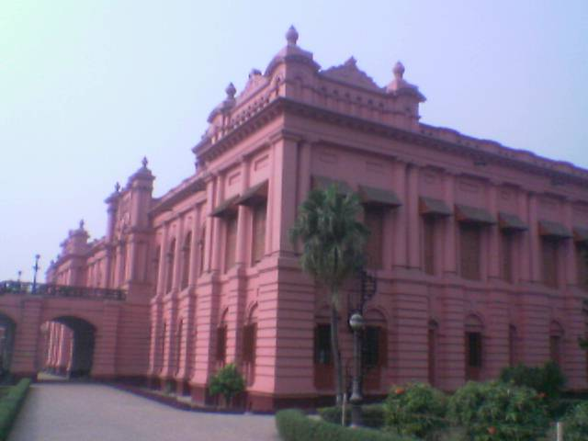
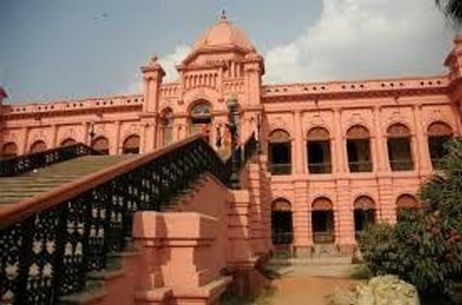
এই প্রাসাদের উত্তর ও দক্ষিণে রয়েছে লম্বা বারান্দা।
এছাড়া রয়েছে জলসা ঘর,দরবার হল,রংমহল।

Slide 9
পাঠ্য বইয়ের ২৮ পৃষ্ঠা দেখ এবং তা নীরবে পড়।

Slide 11
দলীয় কাজ
ময়নামতি দলঃবাংলাদেশের একটি ঐতিহাসিক স্থানের নাম লিখ।
পাহাড়পুর দলঃআহসান মঞ্জিল কত সালে, কে তৈরি করেন?
মহাস্থানগড় দলঃআহসান মঞ্জিলে উত্তর ও দক্ষিনে কি কি রয়েছে?

Slide 12
উত্তরঃআহসান মঞ্জিল।
উত্তরঃ১৮৩০ সালে, শেখ এনায়েতউল্লাহ।
উত্তরঃবারান্দা।

Slide 13
মূল্যায়ন
১।আহসান মঞ্জিল ---------------নদীর তীরে অবস্থিত।
২।-----------------------------প্রাসাদটি তৈরি করেন ।
৩।--------------- একটি উল্ল্যেখযোগ্য স্থাপত্য নিদর্শন।

Slide 14
উত্তরঃবুড়িগঙ্গা।
উত্তরঃশেখ এনায়েত উল্লাহ।
উত্তরঃআহসান মঞ্জিল।

Slide 15
পরিকল্পিত কাজঃ
তোমার দেখা যেকোন একটি ঐতিহাসিক নিদর্শন সম্পর্কে ৫টি বাক্য লিখে আনবে।

